Slide 1
Глазуновский сельскохозяйственный техникум
КОНЦЕПЦИЯ
ПО БРЕНДИРОВАНИЮ
мастерских по приоритетным группам
компетенций
Орловская область
Глазуновский район п. Техникумовский
ул. Карла Маркса, д. 2

Slide 2
План расстановки мебели
Мастерская по компетенции Сельскохозяйственные биотехнологии
WC
Мойка химостойкая с сушилкой
Ламинарный бокс
Стол рабочий лабораторный
Стул лабораторный
Стол письменный лабораторный
Стол медицинский инструментальный
Холодильник
Зона преподавателя
Телевизор
Шкаф для хранения лабораторной посуды (4 шт)
Шкаф для хранения реактивов (1 шт)
Шкаф для одежды (1 шт)
ЛОГОТИП, КОТОРЫЙ БУДЕТ РАЗМЕЩЕН В МАСТЕРСКОЙ

Slide 3
План расстановки мебели
Мастерская по компетенции Геномная инженерия
Стол лабораторный для приборов
Ламинарный бокс
Стул лабораторный
Шкаф для хранения лабораторной посуды (3 шт)
Шкаф для хранения реактивов (1 шт)
Шкаф для одежды (1 шт)
Диван (пуфы)
Стол рабочий лабораторный
Стол-мойка
Зона преподавателя (стол переговорный)
ЛОГОТИП, КОТОРЫЙ БУДЕТ РАЗМЕЩЕН В МАСТЕРСКОЙ

Slide 4
План расстановки мебели
Мастерская по компетенции Сити-фермерство
Мойка
Шкаф для документации
Стол преподавателя
Стул преподавателя
Верстак с подводом электричества
Стул с пепитром
Стол письменный студента
Стол для инструментов
Стеллаж
Стул офисный
Вертикальная система выращивания
Место для экспертов
ЛОГОТИП, КОТОРЫЙ БУДЕТ РАЗМЕЩЕН В МАСТЕРСКОЙ

Slide 5
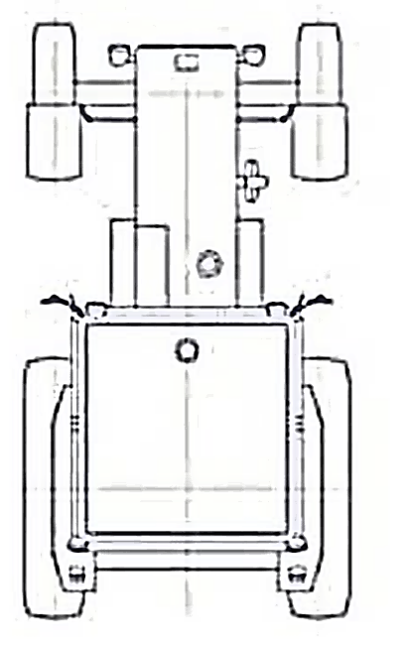
План расстановки мебели
Мастерская по компетенции Эксплуатация сельскохозяйственных
машин
Верстак
Тележка для инструментов
Трактор
Брифинг зона
WC
Комната главного эксперта
Гардероб
ЛОГОТИП, КОТОРЫЙ БУДЕТ РАЗМЕЩЕН В МАСТЕРСКОЙ

Slide 6
План расстановки мебели
Мастерская по компетенции Ветеринария
Лабораторный стол
Шкаф для химических реактивов
Шкаф лабораторный вытяжной
Стол ветеринарный
Кушетка
Шкаф для спецодежды
Стол островной с химической мойкой
Стол преподавателя
Лабораторный стул
Магнитная доска
Двойная мойка
Стойло для КРС
Место главного эксперта (преподавателя)
Загон для МРС
Место для клеток
Смотровая
Зона экспертов
ЛОГОТИП, КОТОРЫЙ БУДЕТ РАЗМЕЩЕН В МАСТЕРСКОЙ

Slide 7
ВИЗУАЛИЗАЦИЯ/МАСТЕРСКАЯ

Slide 8
ВИЗУАЛИЗАЦИЯ/МАСТЕРСКАЯ

Slide 9
ВИЗУАЛИЗАЦИЯ/МАСТЕРСКАЯ

Slide 10
ВИЗУАЛИЗАЦИЯ/МАСТЕРСКАЯ

Slide 11
ВИЗУАЛИЗАЦИЯ/МАСТЕРСКАЯ

Slide 12
ВИЗУАЛИЗАЦИЯ/МАСТЕРСКАЯ

